Slide 1
About Mobile BSL3 Lab
08/07/2013, 04/08/2021, 12/08/2021
Hideki Miki, Ph.D. (Engineering), JICA Expert
Notes:
モバイルBSL3実験室について

Slide 2
Concept
Transportable
Better safety
Easy operation
Notes:
コンセブト {概念}
・ 可搬式
・ より安全
・ 簡単な操作

Slide 3
Concept/ Transportable
Easy assembling and dis-assembling.
Easy transportation.
To Detail
Notes:
概念/ 可搬式
・ 簡単な組み立て、また、分解。
・ 簡単な運搬。

Slide 4
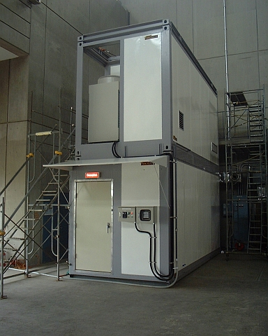
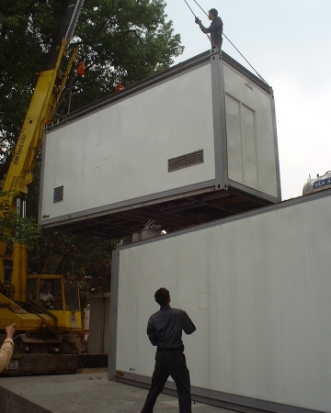
Transportable/ Easy assembling and dis-assembling
Mobile BSL3 lab is designated to be assembled and dis-assembled easily.
Lab has 2unit and each unit can be separated.
Duct and cable can be also separated and be stored in each unit.
Notes:
可搬式/ 簡単な組み立てと分解
・ モバイルBSL3実験室は、簡単に組み立てられ、また、分解されるように設計されている。
・ 実験室は、2つのユニットを持ち、また、それぞれのユニットは、分離できる。
・ ダクトとケーブルも、分離でき、また、それぞれのユニットに収納できる。

Slide 5
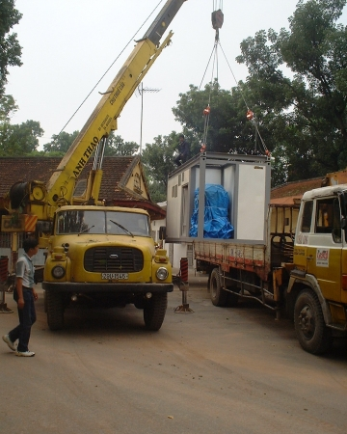
Transportable/ Easy transportation
Mobile BSL3 lab is designated to be transported easily.
Lab body is followed ISO668 (Series 1 freight Containers - Classification, dimensions and ratings).
So, it can be transported by normal transportation method.
Japan -> Hanoi, Vietnam (2006) -> HCMC, Vietnam (2013).
Where will Mobile BSL3 Lab be transported at next time?
Notes:
可搬式/ 簡単な運搬
・ モバイルBSL3実験室は、簡単に運搬されるように設計されている。
・ 実験室本体は、ISO668 (シリーズ1、貨物コンテナ – 分類、寸法と定格) に従う。・ そのため、それは、通常の運搬方法により、運搬できる。
・ 日本->ハノイ、ベトナム (2006年)、ホーチミン、ベトナム (2013年)。次にどこへ、モバイル実験室は、運搬されるのだろうか？

Slide 6
Concept/ Better safety
Double wall is installed around lab.
Both ante room door and lab door are interlocked.
HEPA filter installed on not only EA side but also SA side.
Wash basin has wasted water tank for sterilization.
Class II B type BSC is installed.
UV lamp is installed for sterilization.
To Detail
Notes:
概念/ より安全
・ 2重壁は、実験室の周りに設置されている。・ 前室のドアと実験室のドアの両方は、インターロック {連動} されている。
・ HEPAフィルターは、排気側だけでなく給気側にも、設置されている。・ 手洗器は、滅菌のために、排水タンク {槽} を持つ。
・ クラスIIBのBSCは、設置されている。・ UV {紫外線} ランプは、滅菌のために、設置されている。

Slide 7
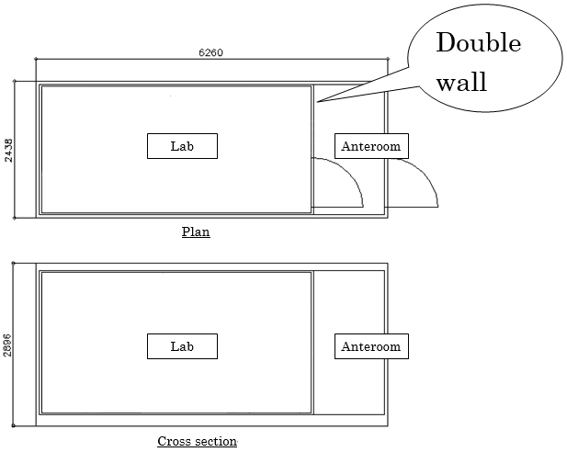
Detail/ Double wall
Double wall is installed around lab.
And double wall is pressurized to positive pressure.
Notes:
詳細/ 2重壁
・ 2重壁は、実験室の周りに設置されている。
・ また、2重壁は、陽圧 {プラス圧または正圧} に加圧されている。

Slide 8
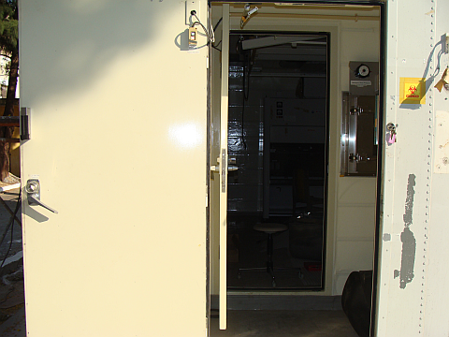
Detail/ Door interlock
Both ante room door and lab door are interlocked.
These door can be also interlocked by room pressure.
Notes:
詳細/ ドアインターロック
・ 前室のドアと実験室のドアの両方は、インターロック {連動} されている。
・ これらのドアは、室圧により、インターロックされることもできる。

Slide 9
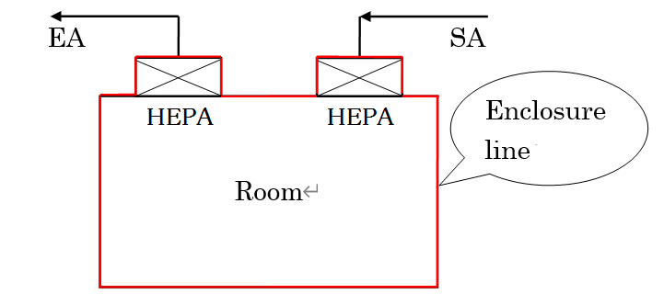
Detail/ Both SA and EA HEPA filter
HEPA filter installed in not only EA side but also SA side.
So, even if air conditioning stopped and room pressure became 0, dirty air cannot flow out to outside.
Additionally, life of EA HEPA filter becomes long.
Notes:
詳細/
・ HEPAフィルターは、排気側だけでなく給気側にも、設置されている。
・ そのため、たとえ、空調が停止し、室圧が0になっても、汚染空気は、室外へ流れ出すことができない。
・ さらに、排気のHEPAフィルターの寿命は長くなる。

Slide 10
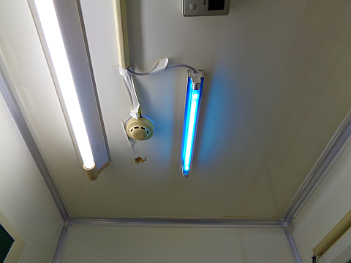
Detail/ UV lamp
UV lamp is installed in lab, anteroom, pass-box and BSC for sterilization.
Notes:
詳細/ UV {紫外線} ランプ
・ UVランプは、滅菌のために、実験室、前室、パスボックス、BSCに設置されている。

Slide 11
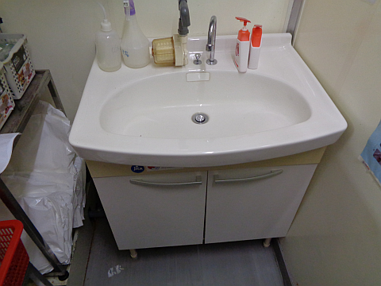
Detail/ Wash basin
Wash basin has wasted water tank (inside) for sterilization.
Notes:
詳細/ 手洗器
・ 手洗器は、滅菌のために、排水タンク (内部に) を持つ。

Slide 12
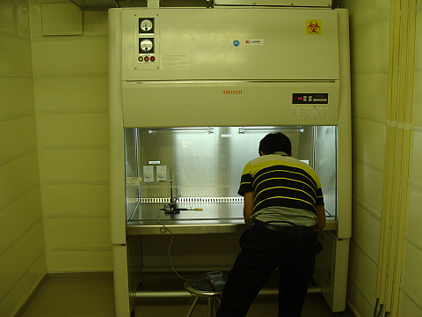
Detail/ Class II B type BSC
Class II type BSC has 2 types.
One is II A type and another is II B type.
II A type BSC exhausts air to inside (room), II B type BSC exhausts air to outside.
So, II B type BSC is safer than II A type BSC.
In this lab, II B type BSC is installed.
Notes:
詳細/ クラスIIB型BSC
・ クラスII型のBSCは、2つの形式を持つ。・ 1つは、IIA型であり、もう1つはIIB型である。
・ IIA型は、内部 (部屋) へ空気を排出し、IIB型は、室外へ空気を排出する。・そのため、IIB型のBSCは、IIA型のBSCよりも、より安全である。
・ この実験室では、IIB型のBSCは、設置されている。

Slide 13
Concept/ Easy operation
Automatic control.
Automatic monitoring.
BSL2 mode and BSL3 mode is selectable.
Shut-off damper is installed for gas fumigation.
To Detail
Notes:
概念/ 簡単な操作
・ 自動制御。・ 自動監視。
・ BSL2モードとBSL3モードは、選択できる。
・ 締切ダンパーは、ガス燻蒸のために、設置されている。

Slide 14
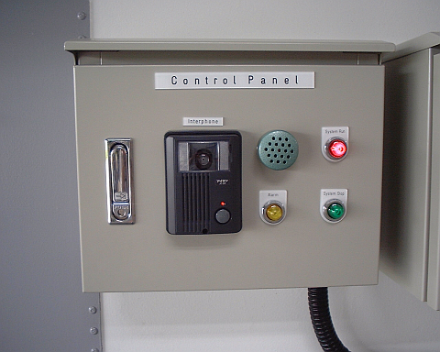
Detail/ Automatic control
Operation button is minimized for user.
Only 4 buttons, start, stop, buzzer stop, alarm reset (inside) are installed.
And room temperature, pressure, air volume and others are controlled automatically.
Notes:
詳細/ 自動制御
・ 操作ボタンは、ユーザーのために、最小化されている。
・ 4つのボタン、すなわち、運転開始、運転停止、ブザー停止、アラーム リセット (内部に) だけは設置されている。
・ また、部屋の温度、圧力、風量、その他は。自動的に制御される。

Slide 15
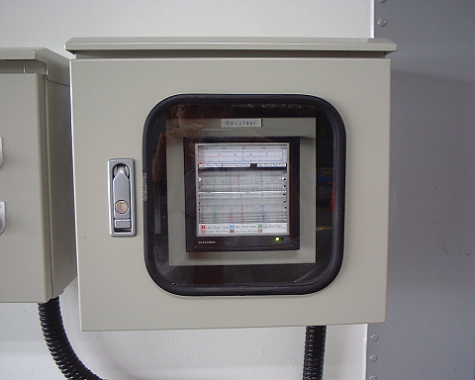
Detail/ Automatic monitoring
Recorder is installed for room temperature, room pressure and others.
User can confirm not only current (now) condition but also past condition.
Notes:
詳細/ 自動監視
・ 記録計は、室温 {部屋の温度}、室圧、その他のために、設置されている。
・ ユーザーは、現在 (今) の状況だけでなく、過去の状況も確認できる。

Slide 16
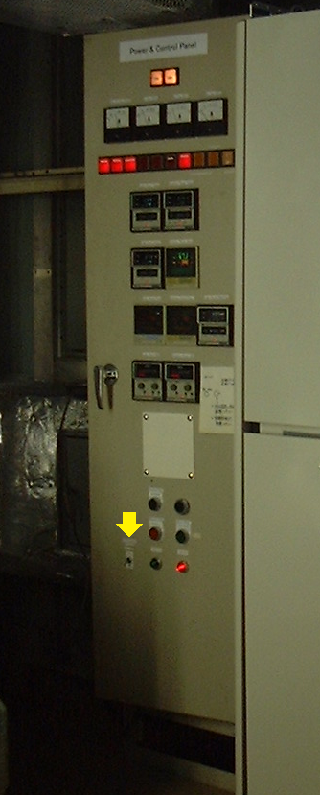
Detail/ Operation mode
P2 (BSL2) mode and P3 (BSL3) mode is selectable.
In P2 mode, door can be cancelled interlock by room pressure.
Notes:
詳細/ 運転モード
・ P2 (BSL2) モードとP3 (BSL3) モードを選択できる。
・ P2モードでは、ドアは、室圧によるインターロックをキャンセルできる。

Slide 17
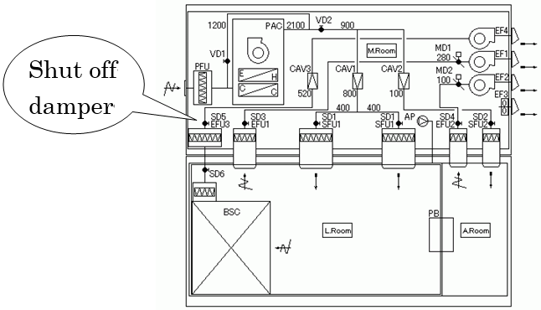
Detail/ Shut off damper
Shut off damper is installed near SA and EA HEPA filter.
So, preparation for gas fumigation is easy.
Notes:
詳細/ 締切ダンパー
・ 締切ダンパーは、給気と排気のHEPAフィルターの近くに設置されている。
・ そのため、ガス燻蒸のための準備は、簡単である。

Slide 18
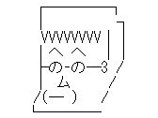
End
Thank you for cooperation with training course.
Email: mikiikka277@hb.tp1.jp
Facebook: Miki Hideki
Document server: http://gaga.jellybean.jp/indexbsl.html
Notes:
終り
・ トレーニングコースにご協力いただきまして、ありがとうございます。
・ Email: mikiikka277@hb.tp1.jp
・ Facebook: Miki Hideki
・ 文書サーバー: http://gaga.jellybean.jp/indexbsl.html

